Slide 1
Recurrent Neural Network
רשתות עם זיכרון
Notes:
אני בחרתי לדבר עלRNN recurrent neural networks
נתחיל בלדבר על מה הבעיות שפותרים עם RNN
נסביר למה רשת קלאסית לא מספיק טובה
נסביר את המבנה של רשת RNN
נסביר איך היא עובדת
ולבסוף נראה דוגמא עם keras

Slide 2
הבעיה
כאשר המידע שלנו מתפרס על מרחב הזמן
יש קשר בין הסדר שבו״ אירועים״ מסוימים קורים, ואנחנו רוצים ללמוד את הקשרים ביניהם
המידע שלנו הוא רצף בעל גודל משתנה
Sentiment analysis classification
Time series prediction
Music composition
Speech recognition
Notes:
הבעיות שנפתור עם RNN הם בעיות שבהם:
המידע שלנו מתפרס על מרחב הזמן או בעיות שבהם נרצה שהרשת תלמד את הקשר בין אירועים או רצפים מסוימים
בעיות שבהן אנחנו נרצה ללמוד רצף בגודל משתנה
לדוגמא
Sentiment analysis – האם טקסט מסוים הוא חיובי או שלילי
Time series - למשל צפיית מחיר מנייה
הלחנת מוסיקה
המרת דיבור לטקסט וזיהוי דיבור(סירי)

Slide 3
למה לא NN קלאסית?
ברשת קלאסית המודל מקבל מידע בגודל קבוע, כאשר אין קשר בין פרידיקציה אחת של המודל לפרדיקציה המגיעה אחריה.
ברשת קלאסית אין אפשרות לזיכרון.
מניחים שכל הקלטים הם בלתי קשורים. אם נרצה לצפות את המילה הבאה במשפט, נצטרך להסתכל על הקשר בין המילים
NN לא מאפשרת לייצג יחסים לא לינאריים בין הפיצ׳רים, וגם במקרה שבו נוכל לייצג יחסים כאלה, היא תדרוש מספר פרמטרים מאוד גבוה.
ברשת קלאסית לא נוכל לחסום ״הסתכלות על העתיד״
Notes:
למה לא רשת נוירונים קלאסית?
ברשת קלאסית המודל מקבל מידע בגודל קובע, כלומר אם יש לנו משפט בגודל משתנה, לא נוכל להעביר את זה לרשת
ברשת קלאסית אין אפשרות לזיכרון – מניחים שכל קלט בלתי תלוי בקלט הבא אחריו
NN לא מאפשר לממש יחסים לא לינאריים בין פיצ׳רים בצורה פשוטה, וככל הנראה תדרוש מספר שכבות מאוד גבוה, מספר פרמטרים מאוד גבוה בשביל לייצג את זה .
ברשת קלאסית לא נוכל לחסום ״הסתכלות על העתיד״.
לדוגמא אם נרצה ליצור רשת שתתאר לנו מה קורה בסרטון, נרצה לפרק את הסרטון לפריימים בודדים, ולתת לרשת ללמוד את רצף התמונות.
ברשת קלאסית נצטרך לקחת כל פריים בסרטון בנפרד, אבל אנחנו נצטרך להבין את הקשרים בין התמונות, בתלות בסדר שלהם.
עוד דוגמא, לא נוכל להסתכל על משפט רק כ ״אוסף של מילים״
״אבא נהג ברכב עם התינוק״
״התינוק נהג באבא עם הרכב״
הסדר פה קריטי.

Slide 4
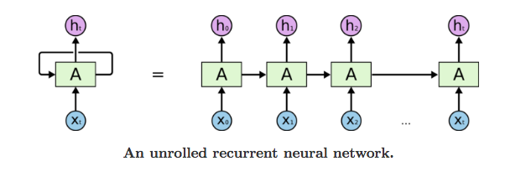
Recurrent neural networks
לנוירונים ברשת יש יכולת לזכור את הקלט הקודם שקיבלו.
לכל נוירון יש פונקציה שקובעת מה ”לזכור״ ומה ״לשכוח״
נוכל להגדיר sequence של קלטים וללמוד את הקשרים ביניהם
משפטים כרצף של מילים נוכל להגדיר סרטונים כרצף של תמונות
Notes:
אז מה זה RNN?
אנחנו מוסיפים לנוירונים ברשת יכולת לזכור את הקלט הקודם שהם קיבלו
לכל נוירון יש פונקציה שקבועת מה לזכור ומה לשכוח
נוכל להגדיר sequence של קלטים וללמוד את הקשרים ביניהם
משפטים כרצף של מילים
סרטונים כרצף של תמונות
פה בתמונה אפשר לראות את ההבדל בין רשת קלאסית לרשת RNN
למשל אנחנו רואים שעבור קלט xt בזמן t מסוים, הרשת תוציא פלט ht ובנוסף, להבדיל מרשת קלאסית ,תתחשב בפלט של xt גם עבור הקלט של xt+1 .

Slide 5
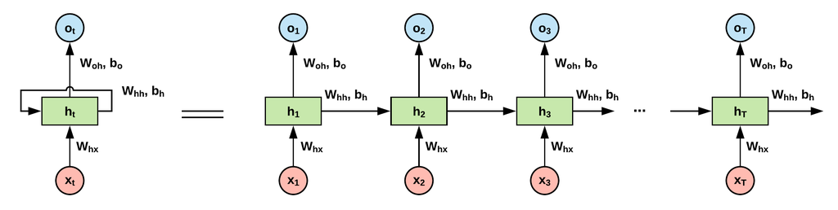
איך זה עובד?
לכל שכבה יש יכולת לזכור את הקלט הקודם שהיא קיבלה ולהתחשב בו בפלט של הקלט הנוכחי
לכל שכבה יש "hidden state", שמייצג את הזיכרון של הקלטים הקודמים.
בחישוב התוצאה של הקלט הנוכחי, מחושב הקלט הנוכחי בצירוף עם הhidden state, עם משקולים שונים לכל אחד.

Slide 6
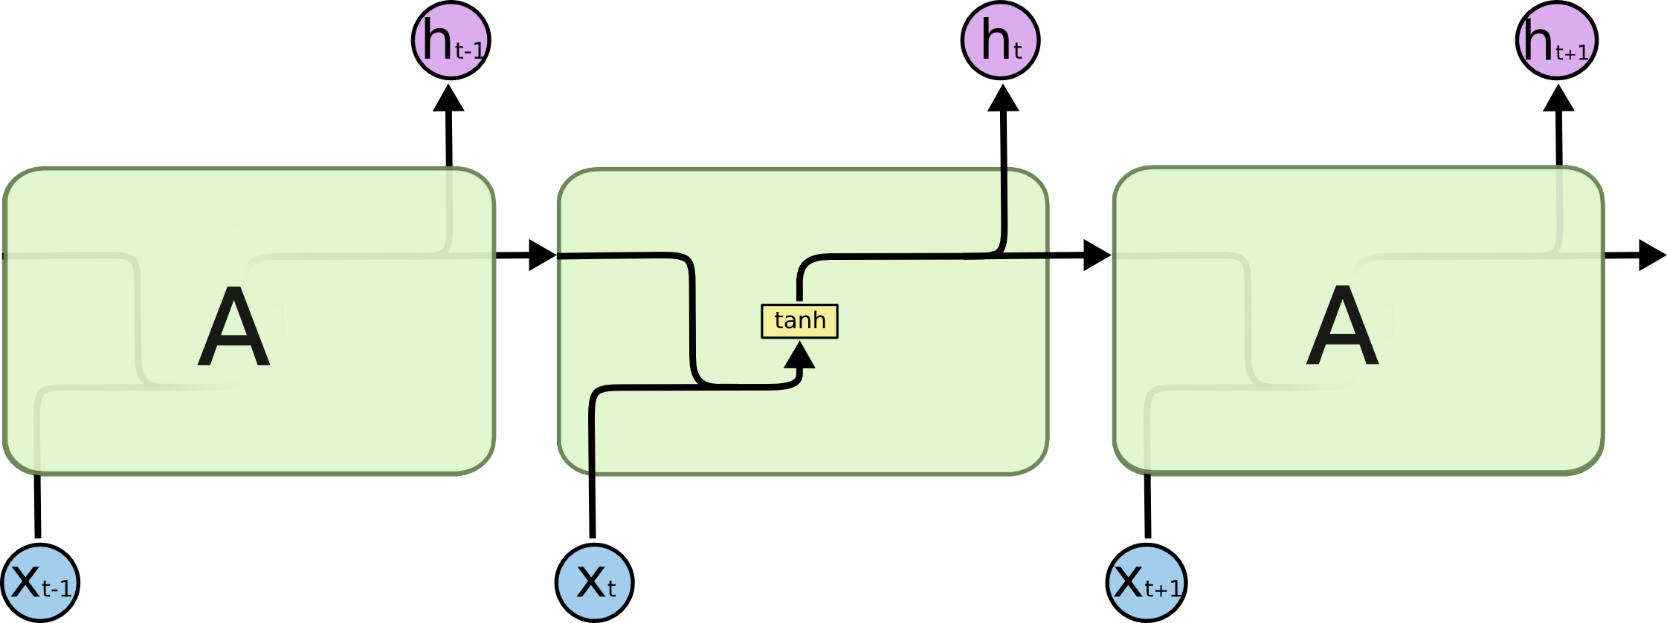
איך זה עובד?
נכניס את המילים אחת אחרי השנייה למודל
המודל יחשב את הקלט הנוכחי ביחד עם הקלטים הקודמים שהתקבלו
יכולים להתעורר מספר בעיות:
The vanishing gradient – המודל ״שוכח״ את המילים הראשונות במשפט. המשקל שלהם כמעט ומתאפס.
The exploding gradient - בזמן האימון המשקלים של הפרמטרים ברשת מוכפלים אחד בשני ונהיים מאוד גדולים ובלתי יציבים.
RNN קלאסי לא מצליח לשמור זיכרון לטווח ארוך.
** מומלץ לקרוא על exploding gradient ו vanishing gradient.
Notes:
נסתכל על הדוגמא של המשפט משמאל what time is it
נכניס את המילים אחת אחרי השנייה למודל
המודל יחשב את הקלט הנוכחי ביחד עם הקלטים הקודמים שהתקבלו
למשל נראה שעבור המילה what המודל מתייחס רק למילה what, עבור המילה time הוא מחשב גם את המילה what, כנ״ל עבור is, it , ועבור הסימן שאלה המודל כבר מסתכל על כל המילים במשפט.
יכולים להתעורר מספר בעיות:
The vanishing gradient המודל שוכח את המילים הראשונות במשפט, והמשקל שלהם כמעט ומתאפס. ניתן לראות את זה עם הצבעים באנימציה השנייה.
Exploding graident במקרה ויש משקלות גדולים מאחד, עבור sequence גדול מספיק הם יוכפלו שוב ושוב בעצמן, ככה שאנחנו נקבל מספר שמאוד דומה להעלאה בחזקה של עצמו מספר פעמים, והרשת תיהיה לא יציבה ככל שאורך הקלט גדל.
RNN קלאסי לא מצליח לשמור זיכרון לטווח ארוך.
ניתן לראות באיור למטה מימוש נאיבי לRNN cell

Slide 7

LSTM Long short term memory
מאפשר לרשת ליצור זיכרון לטווח ארוך וקצר
עוזר לפתור הרבה בעיות שמתעוררות עם הgradient
בlstm יש מספר אלמנטים בתוך הcell הבודד שמאפשרים לרשת לזכור מידע ולהחליט מה מועבר הלאה ומה לא.
Notes:
אז בשביל להתמודד עם הבעיות האלה, פיתחו cell חדש בשם LSTM
LSTM מאפשר לרשת ליצור זיכרון לטווח ארוך וקצר,
הוא עוזר לפתור הרבה בעיות gradient
בlstm מספר אלמנטים בתוך cell בודד שמאפשרים לרשת לזכור מידע ולהחליט מה מועבר הלאה ומה לא
בlstm אנחנו יכולים לאפשר לרשת זיכרון ״ארוך טווח״
אפשר לראות באיור נוירון lstm בודד ונראה שהוא מורכב קצת יותר. הוא מכיל ht, output של הcell, ו cell state
אנחנו רואים את הקו למעלה, שבעצם מנסה ליצור יכולת למידע שבcell state. לעבור הלאה ״כלומר זיכרון״ לאיטרציה הבאה, אבל עם שינויים למצב בעקבות הקלט.

Slide 8
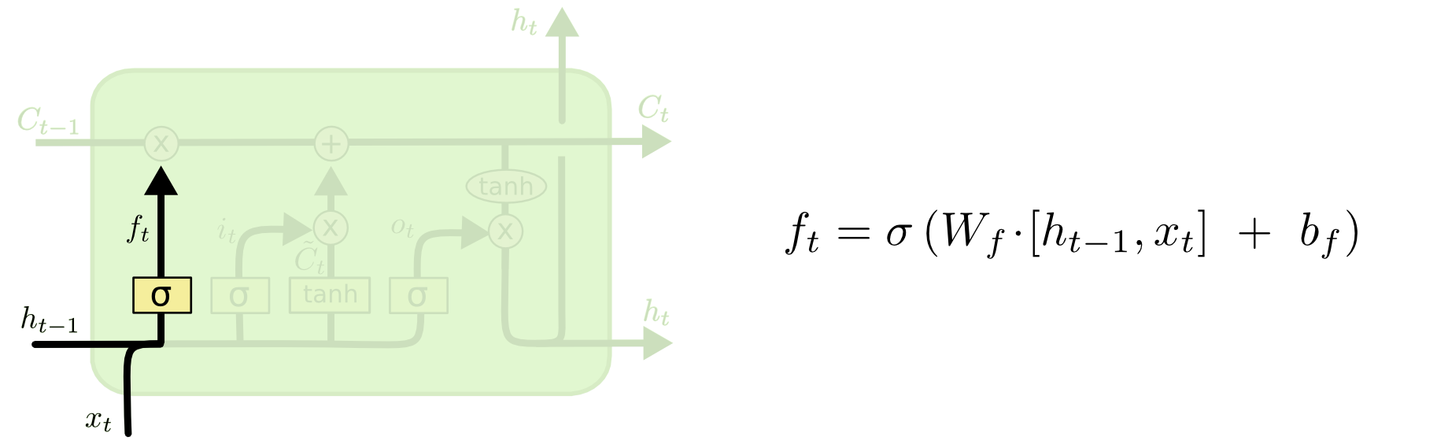
“Forget gate”
הרשת יכולה להחליט ״כמה לזכור״ את הhidden state הנוכחי בעזרת sigmoid שמתחשב בhidden state של התא ובקלט הנוכחי, כאשר 1 אומר ״לזכור הכל״ ו0 אומר ״לשכוח הכל״
Notes:
ננסה לעבור במהרה על תפקידו של כל חלק בcell
החלק הראשון גם נקרא forget gate, הוא בעצם מסתכל על התוצאה הקודמת של הנוירון, ביחד עם הקלט הנוכחי, ובעזרת פונקציית סיגמויד מחליט, אם תוצאה היא ״1״ לזכור לגמרי את הcell state הקיים, ואם התוצאה היא 0, ״לשכוח לגמרי״.

Slide 9
קרדיטים
towardsdatascience-illustrated guid to recurrent neural networks
colah's blog - understanding LSTMs
Time Series Anomaly Detection with LSTM Autoencoders using Keras in Python
andrew ng's deeaplearning.ai video course - Sequence models
Notes:
זה המקורות שהשתמשתי בהם
+נראה דוגמא

Slide 10
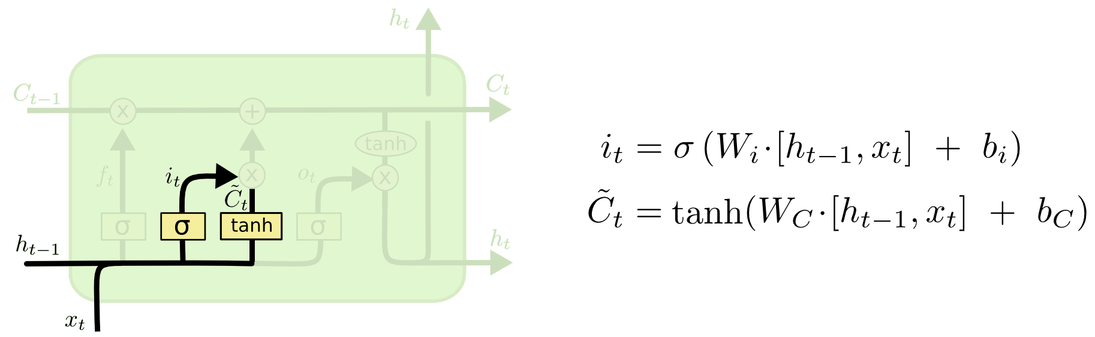
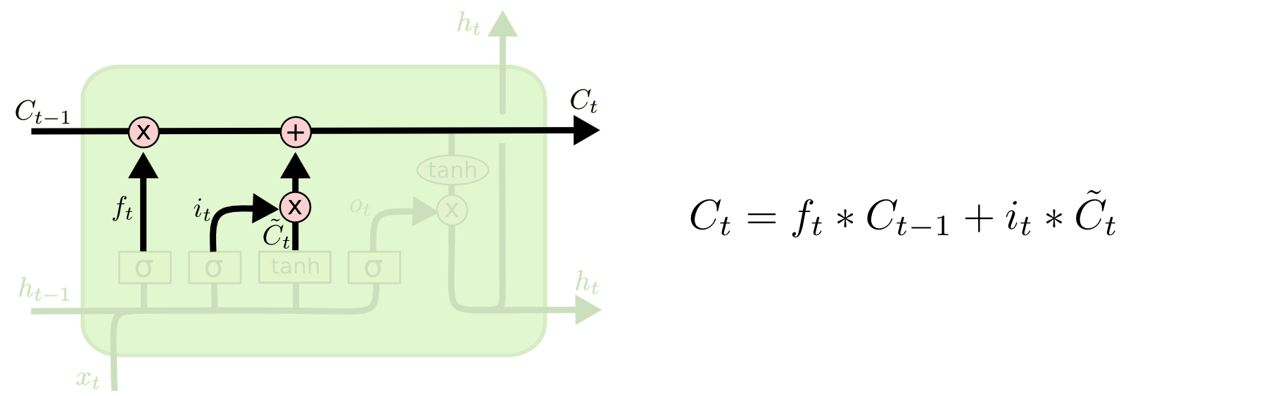
New cell state
בשלב הבא נחליט אילו ערכים נרצה לעדכן ולהוסיף לhidden state.נקרא גם input gate layer
נשתמש ב”forgate gate” הקודם ובערכים החדשים כדי לקבוע מה יהיה הhidden state החדש של התא – איזה מידע הוא ישמור לעתיד.
Notes:
נשתמש בקלט הנוכחי ובתוצאה של הקלט הקודם כדי להחליט איזה דברים חדשים נזכור באיטרציה הבאה

Slide 11
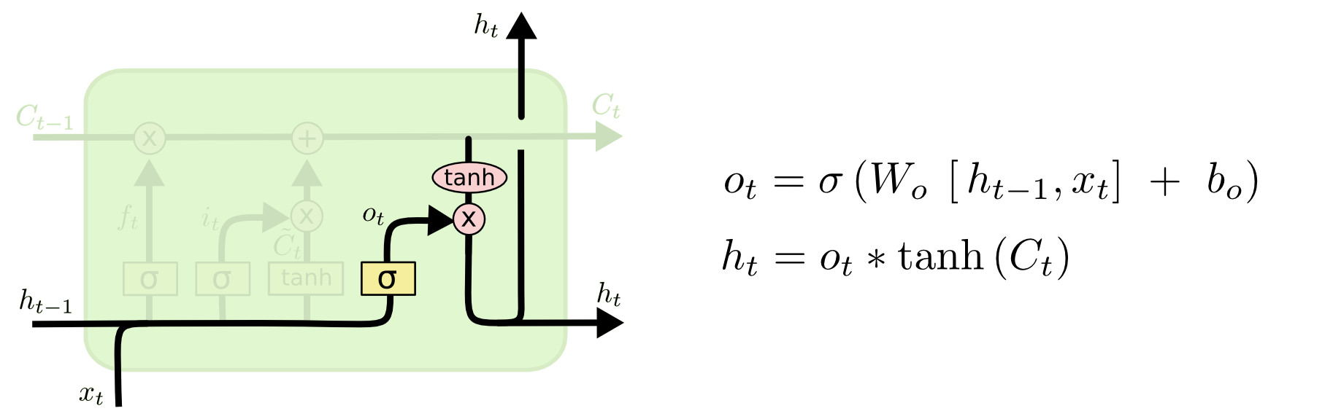
Cell output
לבסוף נבחר מה הoutput של השכבה.
נשתמש בזיכרון של השכבה הנוכחית, באיחוד עם הקלט והhidden state של השכבה הקודמת, כדי להחליט מה יהיה הhidden state החדש של השכבה.
Notes:
לבסוף נבחר מה יהיה הפלט של השכבה, כאשר נתחשב בcell state, בפלט הקודם, ובקלט הנוכחי.

Slide 12
אפשרויות נוספות
יש מספר סוגים של ארכיטקטורות LSTM, חלקן טובות יותר בביצוע משימות מסוימות יותר מאחרות.
ניתן לאפשר למידע ״לזרום״ לא רק מהעבר אל העתיד, אלא גם מהעתיד אל העבר לדוגמא להסתכל על המילה הבאה במשפט בצירוף עם המילה הנוכחית
Notes:
יש כמובן אפשרויות רבות לקונפיגורציות של תאי lstm, עם ארכיטקטורות שונות ופונקציות אקטיבציה שונות
חלקן טובות יותר למשימות מסוימות
אבל באופן כלליי, יש מחקר שפורסם שמראה שבגדול, אין העדפה של ארכיטקטורה אחת על אחרת.
בנוסף חשוב לומר שיש הרבה אפשרויות להשתמש בrnn, כולל אפשרות לתת למידע לזרום מהעתיד לעבר, ולא רק מהעבר לעתיד כמו שהראנו פה.

